Slide 1


第二章 HTML5页面元素及属性
让IT教学更简单，让IT学习更有效
分组元素
文本层次语义元素
结构元素
页面交互元素
全局属性

Slide 2

目录
2.1
列表元素
2.2
结构元素
2.3
分组元素
2.4
页面交互元素
2.5
文本层次语义元素
2.6
全局属性
2.7
阶段案例——制作电影影评网

Slide 3

2.1 列表元素
1
ul元素
知识引入
2
ol元素
3
dl元素
4
列表的嵌套应用

Slide 4

2.1 知识点讲解
1、ul元素
无序列表是网页中最常用的列表，之所以称为“无序列表”，是因为其各个列表项之间没有顺序级别之分，通常是并列的。定义无序列表的基本语法格式如下：
<ul>
<li>列表项1</li>
<li>列表项2</li>
<li>列表项3</li>
......
</ul>

Slide 5
2.1 知识点讲解
2、ol元素
有序列表即为有排列顺序的列表，其各个列表项按照一定的顺序排列，例如网页中常见的歌曲排行榜、游戏排行榜等都可以通过有序列表来定义。定义有序列表的基本语法格式如下：
<ol>
<li>列表项1</li>
<li>列表项2</li>
<li>列表项3</li>
......
</ol>

Slide 6
2.1 知识点讲解
3、dl元素
定义列表常用于对术语或名词进行解释和描述，与无序和有序列表不同，定义列表的列表项前没有任何项目符号。其基本语法如下：
<dl>
<dt>名词1</dt>
<dd>名词1解释1</dd>
<dd>名词1解释2</dd>
...
<dt>名词2</dt>
<dd>名词2解释1</dd>
<dd>名词2解释2</dd>
...
</dl>

Slide 7
2.1 知识点讲解
4、列表的嵌套应用
在网上购物商城中浏览商品时，经常会看到某一类商品被分为若干小类，这些小类通常还包含若干的子类。同样，在使用列表时，列表项中也有可能包含若干子列表项，要想在列表项中定义子列表项就需要将列表进行嵌套。

Slide 8
2.2 结构元素
1
header元素
知识引入
2
nav元素
3
article元素
4
aside元素
5
section元素
6
footer元素

Slide 9
2.2 知识点讲解
1、header元素
HTML5中的header元素是一种具有引导和导航作用的结构元素，该元素可以包含所有通常放在页面头部的内容。其基本语法格式如下：
<header>
<h1>网页主题</h1>
...
</header>

Slide 10
2.2 知识点讲解
2、nav元素
nav元素用于定义导航链接，是HTML5新增的元素，该元素可以将具有导航性质的链接归纳在一个区域中，使页面元素的语义更加明确。例如下面这段示例代码：
<nav>
<ul>
<li><a href="#">首页</li>
<li><a href="#">公司概况</li>
<li><a href="#">产品展示</li>
<li><a href="#">联系我们</li>
</ul>
</nav>

Slide 11
2.2 知识点讲解
3、article元素
article元素代表文档、页面或者应用程序中与上下文不相关的独立部分，该元素经常被用于定义一篇日志、一条新闻或用户评论等。article元素通常使用多个section元素进行划分，一个页面中article元素可以出现多次。

Slide 12
2.2 知识点讲解
4、aside元素
aside元素用来定义当前页面或者文章的附属信息部分，它可以包含与当前页面或主要内容相关的引用、侧边栏、广告、导航条等其他类似的有别于主要内容的部分。
aside元素的用法主要分为两种：
被包含在article元素内作为主要内容的附属信息。
在article元素之外使用，作为页面或站点全局的附属信息部分。

Slide 13
2.2 知识点讲解
5、section元素
section元素用于对网站或应用程序中页面上的内容进行分块，一个section元素通常由内容和标题组成。在使用section元素时，需要注意以下3点：
不要将section元素用作设置样式的页面容器，那是div的特性。section元素并非一个普通的容器元素，当一个容器需要被直接定义样式或通过脚本定义行为时，推荐使用div。
如果article元素、aside元素或nav元素更符合使用条件，那么不要使用section元素。
没有标题的内容区块不要使用section元素定义。

Slide 14
2.2 知识点讲解
6、footer元素
footer元素用于定义一个页面或者区域的底部，它可以包含所有通常放在页面底部的内容。在HTML5出现之前，一般使用<div id=“footer”></div>标记来定义页面底部，而通过HTML5的footer元素可以轻松实现。

Slide 15
2.3 分组元素
1
figure和figcaption元素
知识引入
2
hgroup元素

Slide 16
2.3 知识点讲解
1、 figure和figcaption元素
figure元素用于定义独立的流内容（图像、图表、照片、代码等等），一般指一个单独的单元。figure元素的内容应该与主内容相关，但如果被删除，也不会对文档流产生影响。figcaption元素用于为figure元素组添加标题，一个figure元素内最多允许使用一个figcaption元素，该元素应该放在figure元素的第一个或者最后一个子元素的位置。

Slide 17
2.3 知识点讲解
2、 hgroup元素
hgroup元素用于将多个标题（主标题和副标题或者子标题）组成一个标题组，通常它与h1~h6元素组合使用。通常，将hgroup元素放在header元素中。
在使用hgroup元素时要注意以下几点：
如果只有一个标题元素不建议使用hgroup元素。
当出现一个或者一个以上的标题与元素时，推荐使用hgroup元素作为标题元素。
当一个标题包含副标题、section或者article元素时，建议将hgroup元素和标题相关元素存放到header元素容器中。

Slide 18
2.4 页面交互元素
1
details和summary元素
知识引入
2
progress元素
3
meter元素

Slide 19
2.4 知识点讲解
1、details和summary元素
details元素用于描述文档或文档某个部分的细节。summary元素经常与details 元素配合使用，作为details 元素的第一个子元素，用于为details定义标题。标题是可见的，当用户点击标题时，会显示或隐藏details中的其他内容。

Slide 20
2.4 知识点讲解
2、progress元素
progress元素用于表示一个任务的完成进度。这个进度可以是不确定的，只是表示进度正在进行，但是不清楚还有多少工作量没有完成。
progress元素的常用属性值有两个，具体如下。
value：已经完成的工作量。
max：总共有多少工作量。

Slide 21
2.4 知识点讲解
3、meter元素
meter元素用于表示指定范围内的数值。例如，显示硬盘容量或者对某个后选者的投票人数占投票总人数的比例等，都可以使用meter元素。
meter元素有多个常用的属性，如下表所示。
属性 | 说明
high | 定义度量的值位于哪个点被界定为高的值。
low | 定义度量的值位于哪个点被界定为低的值。
max | 定义最大值，默认值是 1。
min | 定义最小值，默认值是 0。
optimum | 定义什么样的度量值是最佳的值。如果该值高于 high属性，则意味着值越高越好。如果该值低于low属性的值，则意味着值越低越好。
value | 定义度量的值。

Slide 22
2.5 文本层次语义元素
1
time元素
知识引入
2
mark元素
3
cite元素

Slide 23
2.5 知识点讲解
1、time元素
time元素用于定义时间或日期，可以代表24小时中的某一时间。
time元素有两个属性：
datetime：用于定义相应的时间或日期。取值为具体时间（例如：14:00）或具体日期（例如2015—09—01），不定义该属性时，由元素的内容给定日期 / 时间。
pubdate：用于定义time元素中的日期/时间是文档（或article元素）的发布日期。取值一般为“pubdate”。

Slide 24
2.5 知识点讲解
2、mark元素
mark元素的主要功能是在文本中高亮显示某些字符，以引起用户注意。该元素的用法与em和strong有相似之处，但是使用mark元素在突出显示样式时更随意灵活。

Slide 25
2.5 知识点讲解
3、cite元素
cite元素可以创建一个引用标记，用于对文档参考文献的引用说明，一旦在文档中使用了该标记，被标记的文档内容将以斜体的样式展示在页面中，以区别于段落中的其他字符。

Slide 26
2.6 全局属性
1
draggable属性
知识引入
2
hidden属性
3
spellcheck属性
4
contenteditable属性

Slide 27
2.6 知识点讲解
1、draggable属性
draggable属性用来定义元素是否可以拖动，该属性有两个值：true和false，默认为false，当值为true时表示元素选中之后可以进行拖动操作，否则不能拖动。

Slide 28
2.6 知识点讲解
2、hidden属性
在HTML5中，大多数元素都支持hidden属性，该属性有两个属性值：true和false。当hidden属性取值为true时，元素将会被隐藏，反之则会显示。元素中的内容是通过浏览器创建的，页面装载后允许使用JavaScript脚本将该属性取消，取消后该元素变为可见状态，同时元素中的内容也及时显示出来。

Slide 29
2.6 知识点讲解
3、spellcheck属性
spellcheck属性主要针对于input元素和textarea文本输入框，对用户输入的文本内容进行拼写和语法检查。spellcheck属性有两个值：true（默认值）和false，值为true时检测输入框中的值，反之不检测。

Slide 30
2.6 知识点讲解
4、contenteditable属性
contenteditable属性规定是否可编辑元素的内容，但是前提是该元素必须可以获得鼠标焦点并且其内容不是只读的。该属性有两个值，如果为true表示可编辑，为false表示不可编辑。

Slide 31


2.7 制作电影影评网
本章前面讲解了HTML5新增的结构元素、分组元素、页面交互元素、文本层次语义元素以及常用的标准属性等内容。本节将结合前面所学知识点制作一个 “电影影评网”，默认效果如下所示。
案例引入

Slide 32
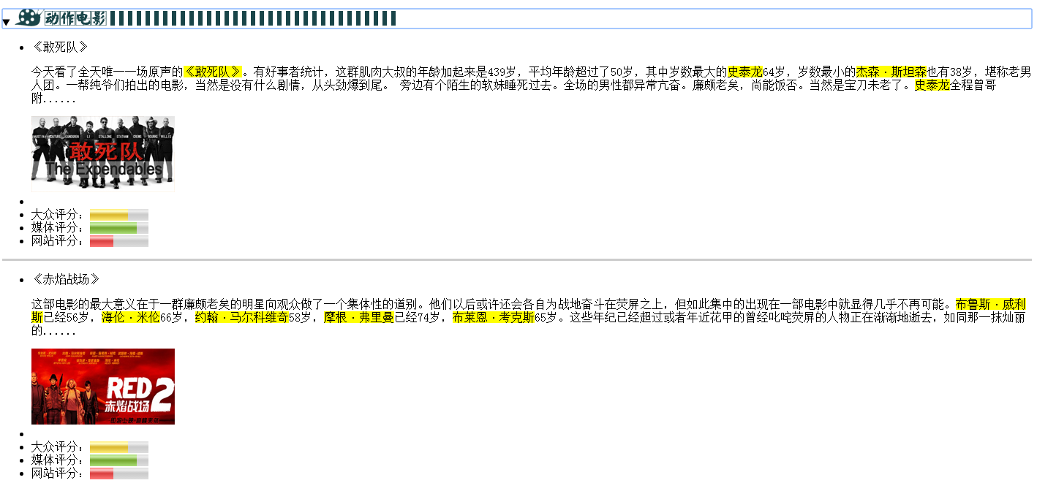
2.7 制作电影影评网
当点击“动作电影”时，会显示动作电影的下拉菜单，如下图所示；再次点击，将下拉菜单收缩。

Slide 33
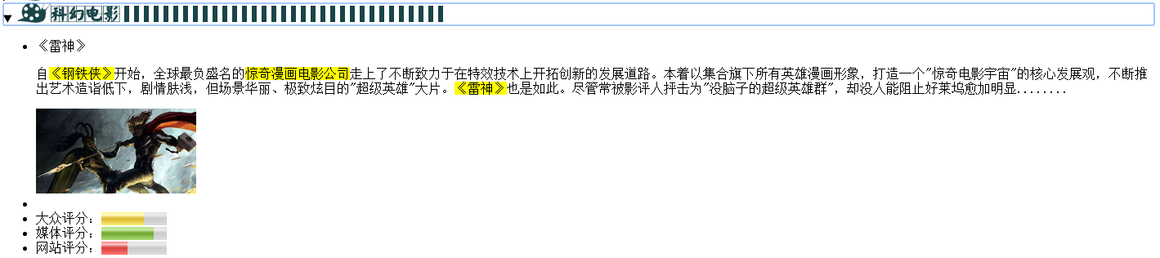
2.7 制作电影影评网
同样，点击“科幻电影”时，会显示科幻电影的下拉菜单，如下图所示；再次点击，将下拉菜单收缩。

Slide 34
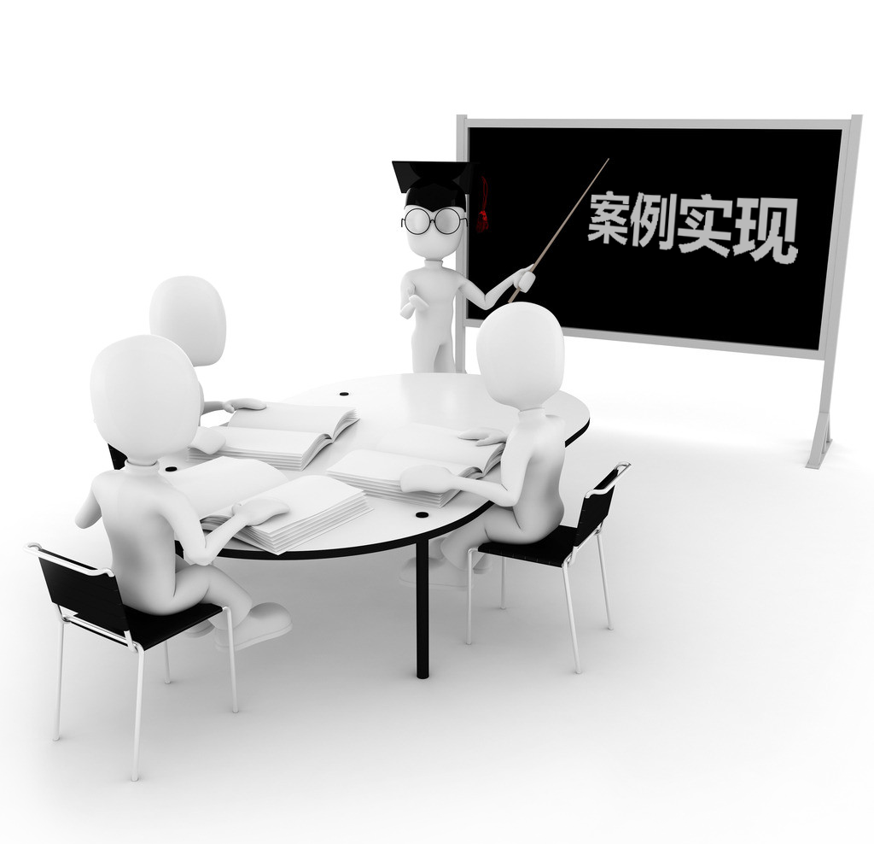

2.7 案例实现

Slide 35

本章小结
本章从页面结构元素开始介绍，然后针对分组元素、页面交互元素、文本层次语义元素等HTML5中的重要元素分别进行了讲解，而且针对每个元素设置实例。除了介绍HTML5中的相关元素外，本章还对HTML5中的全局属性做了详细介绍。最后通过阶段案例剖析HTML5元素的实际应用。
HTML5中的相关元素还有很多，在后面的章节中将会做进一步介绍。希望通过本章的学习，读者能够加深对各元素的理解，为后面章节的学习打下扎实的基础。

Slide 36



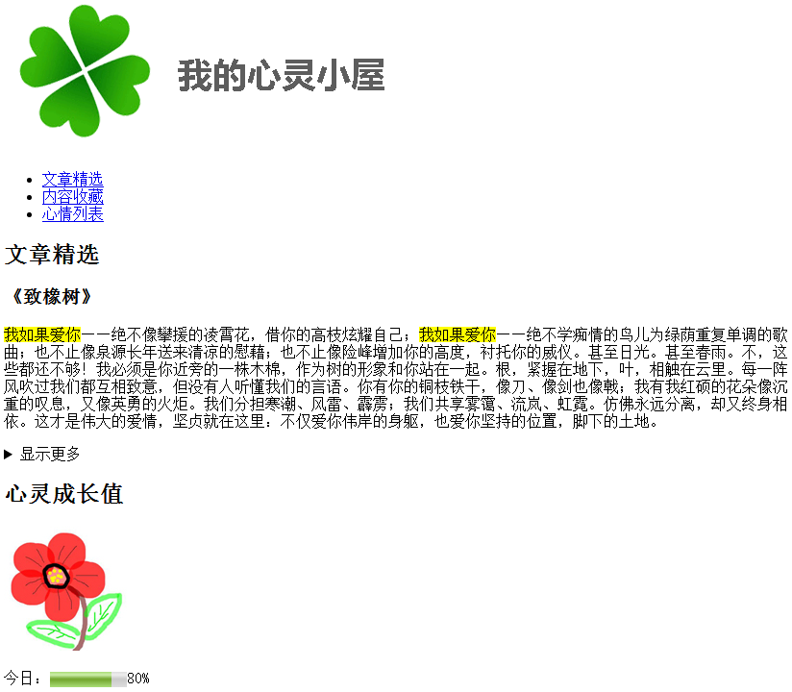
✎ 动手实践
学习完前面的内容，下面来动手实践一下吧：
请结合给出的素材，运用HTML5页面元素及属性实现如下图所示的“心灵小屋美文”效果。
扫一扫，查看答案

